Slide 1
TEPAV Websitesi

Slide 2
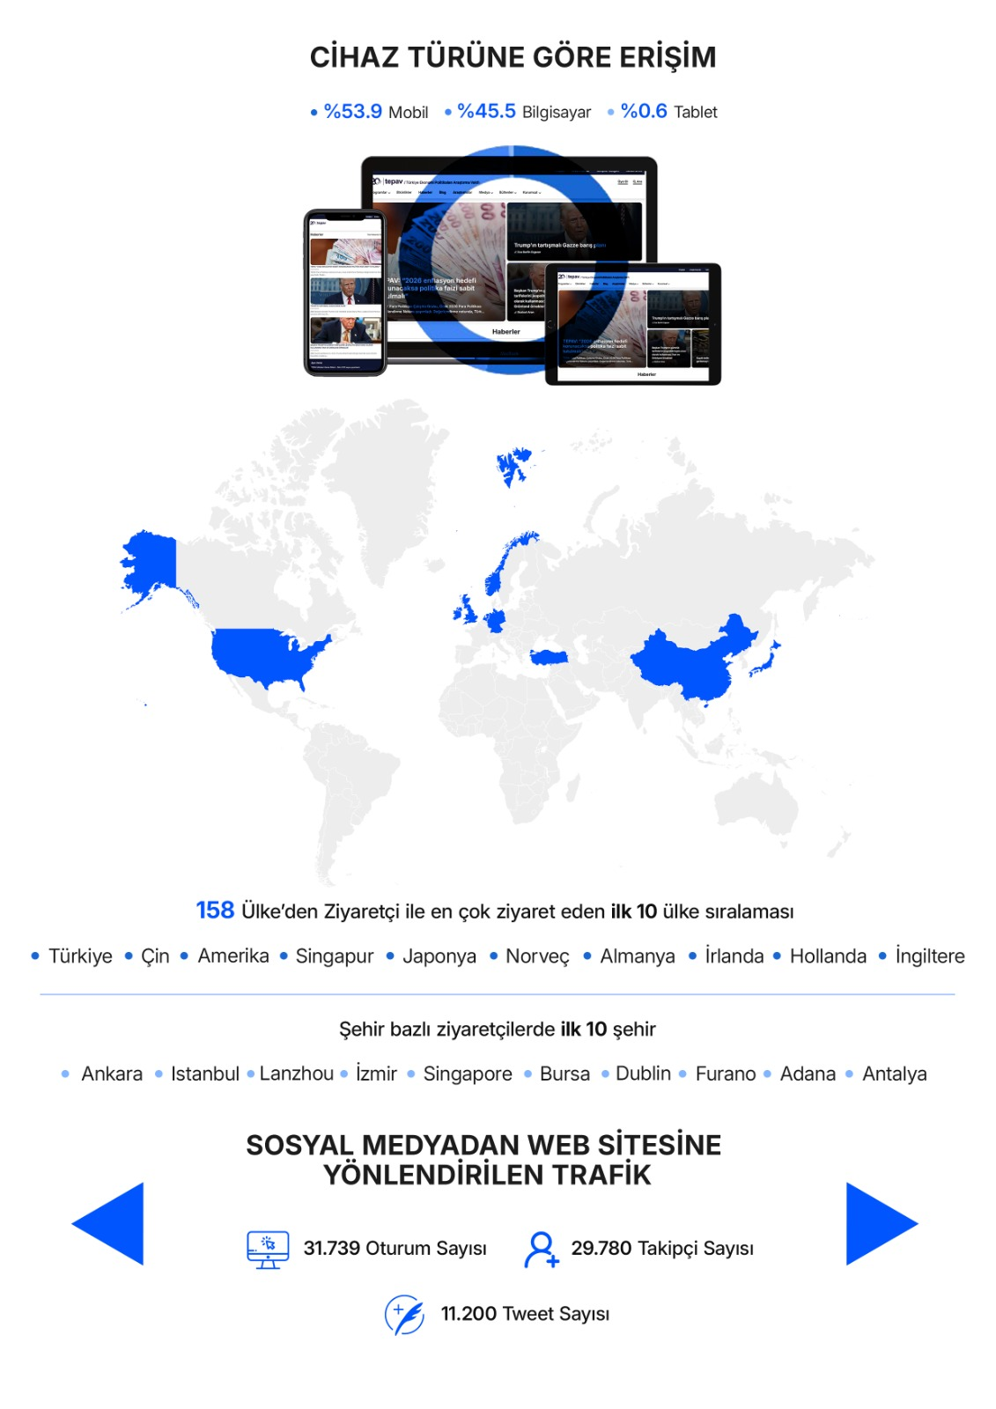
Oranlar aynı ->
167
Ülkeler aynı sıralama değişmiş
İller aynı
Oturum Sayısı Aynı diğerlerini göremiyoruz

Slide 3
Görüntülenme Sayısı
Ocak
Şubat
Mart
Nisan
Mayıs
Haziran
Temmuz
Ağustos
Eylül
Ekim
Kasım
Aralık

Slide 4
Kullanıcı Sayısı
Ocak
Şubat
Mart
Nisan
Mayıs
Haziran
Temmuz
Ağustos
Eylül
Ekim
Kasım
Aralık

Slide 5
Websitesine giriş sayısı, günlük
01/25
02/25
03/25
04/25
05/25
06/25
07/25
08/25
09/25
10/25
11/25
12/25
01/26
Kullanıcı Sayısı
Görüntülenme Sayısı

Slide 6
Websitesine giriş sayısı, 30 günlük hareketli toplam
01/25
02/25
03/25
04/25
05/25
06/25
07/25
08/25
09/25
10/25
11/25
12/25
01/26
Kullanıcı Sayısı
Görüntülenme Sayısı

Slide 7
Türlerine göre Websitesi Trafiği
Organik Arama:
Arama motorları üzerinden ziyaret
Direkt veya Sosyal Medya:
Sosyal Medya üzerinden yönlendirme
Belirsiz
Başka bir siteden
yönlendirme
Email
153
Youtube
Üzerinden yönlendirme
20

Slide 8
Bölümlere göre Websitesi Trafiği
Haberler
Blog
Ekibimiz
Yayınlar
Bültenler
Video
Podcast

Slide 9
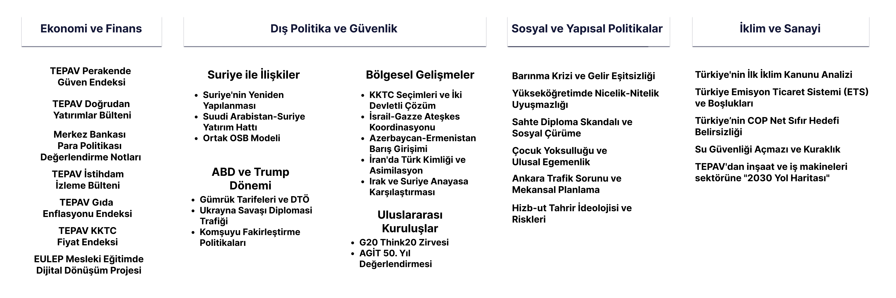
En Çok ilgilenilen konular

Slide 10
En Çok İndirilen Yazılar
Yazı | İndirilme Sayısı
Ankara'da Nereden Çıktı Bu Trafik | 1612
Hizb-ut Tahrir: İdeolojisi, örgütlenmesi ve Türkiye’deki faaliyetleri | 422
2025 Yılı Bütçe Hedeflerinin Program ve IMF Öngörüleri Çerçevesinde Değerlendirilmesi: Kamu Maliyesi Açısından 2025 Yılında Muhtemel Zorluklar | 406
Çin gölgesinde Türkiye’nin ihracat mücadelesi | 372
81 İl için İnsani Gelişmişlik Endeksi | 353
Hızlanan Enflasyon, Yetersiz Asgari Ücret Zamları ve Artan Gelir Eşitsizliği: Türkiye, Eylül 2021 – Ocak 2025 | 334
Türkiye’de çocuk yoksulluğu: Mevcut durum ve riskler | 293
İran’da kimlik krizi: Şiiliğin gölgesinde yükselen Türk Milliyetçiliği | 272
İbrahim Antlaşmaları gerçekleşirse ne olur? | 268
İsrail’in Dürzî Politikası | 239

Slide 11
En Çok Okunan Blog Yazıları
Yazı | İndirilme Sayısı
Ölümün Elinden Alamadığı Adalet | 5063
Temel Yanlışlara Cevaplar - Sünnilik nedir ne değildir? | 4406
"İç Pazarda Sıkışırsan Dışarıya Açılırsın" Ezberi Bozuluyor | 2011
Merkez Bankası'nın Beklenen Faiz Kararı ve Olası Etkileri | 1848
Türkiye'de Hukuk Daha da Dip Yapar Mı? | 1768
10 Soruda GSYH ile İlgili Bilmek İstedikleriniz | 1734
Beka Sorunu | 1543
Altın Borç Alır Mıydınız? | 1357
Üniversite Mezunlarının İşsizliği: Türkiye'nin Çıkmazı | 1112
Siz Pancar Motor'un Hikayesini Biliyor Musunuz? | 933

Slide 12
En Çok Okunan Haberler
Yazı | İndirilme Sayısı
Ankara’da nereden çıktı bu trafik? | 58634
İbrahim Antlaşmaları gerçekleşirse ne olur? | 1512
Türkiye'de doğum oranlarının düşüşü: Nedenler, etkiler ve çözümler | 1427
Sarsıntıdan dayanıklılığa: 6 şubat depremleri sonrası deprem bölgesinin iki yıllık ekonomik ve kurumsal yolculuğu | 1310
Aralık 2024’te gıda fiyatları yükselirken artış hızı düşüş göstermeye başladı | 1104
Prof. Dr. Ahmet Sözen: “Kıbrıs’ta bir federasyon şu an en makul seçenek” | 1012
Türkiye'de Asgari Ücret, Enflasyon ve Gelir Dağılımı İlişkisi Üzerine Yeni Bir Çalışma | 999
Hizb-ut Tahrir Türkiye için risk unsuru | 911
2025’te aylık gıda enflasyonu ilk kez %3’ün altında | 897
Çin gölgesinde Türkiye’nin ihracat mücadelesi | 811

Slide 13
Yeniden trafik çeken yazılarımız Seçimler veya çatışmalar öncesinde yazılan ve siyasi veya ekonomik gelişmelerin öncesinde yayınlanan yazılar
Yazı | Yayınlanma Tarihi | Yeniden Okunduğu Dönem | Yeniden Okunduğu Dönemdeki Trafik
Türkiye’de hukuk daha da dip yapar mı? | 2025-02-25 | 2025-09-13 | 440
Merkez Bankasının beklenen faiz kararı ve olası etkileri | 2025-01-01 | 2025-03-06 | 148
Üç kesimin beklediği enflasyonun gerçekleşmeye etkisi | 2025-01-11 | 2025-03-21 | 136
Prof. Dr. Ahmet Sözen: “Kıbrıs’ta bir federasyon şu an en makul seçenek” | 2025-05-02 | 2025-10-19 | 124
İsrail’in Dürzî Politikası | 2025-05-04 | 2025-07-18 | 111
TEPAV Gıda Fiyat Endeksi | 2025-02-02 | 2025-07-01 | 106

